Slide 1
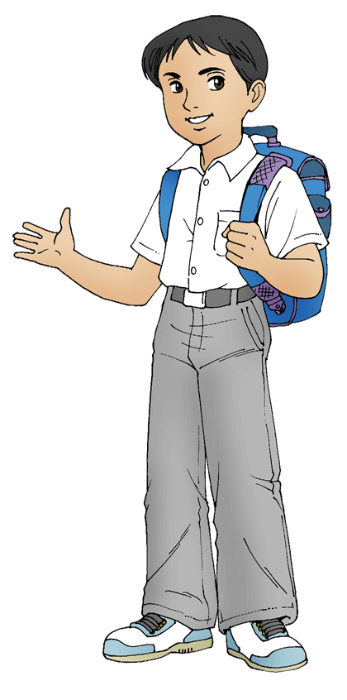
الصّفحة 15
الحَلْقَةُ الأولى- اللّغَةُ العربيّةُ – الصفُّ الثّالِثُ الابْتِدائِيُّ – الفَصْلُ الأوَّلُ
الدَّرْسُ 2
"العَوْدَةُ إِلَى الْمَدْرَسَةِ"

Slide 2
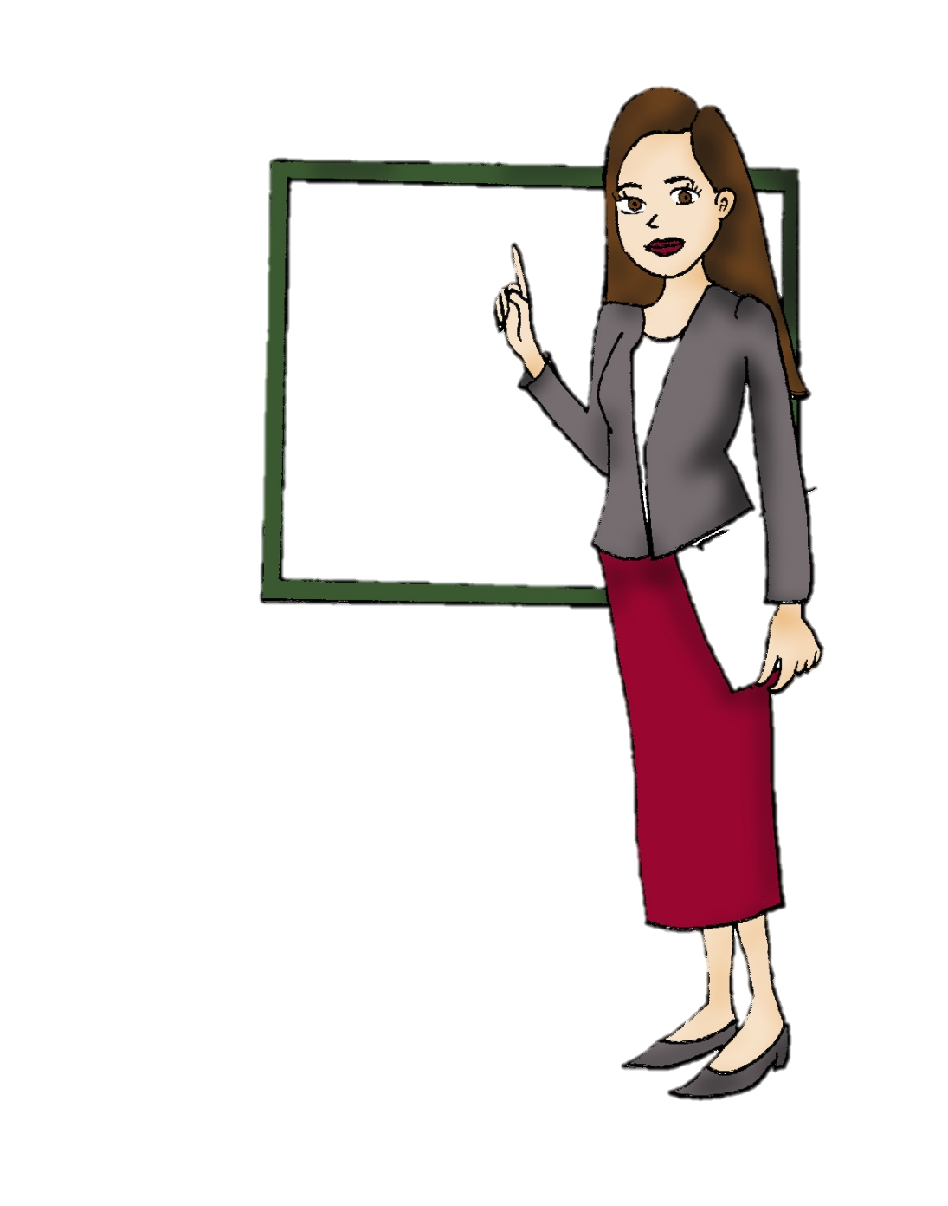
اللُّغَةُ الْعَرَبِيَّةُ – العَوْدَةُ إِلَى الْمَدْرَسَةِ
أَهْدافُ الدَّرْسِ:
قِراءةُ النَّصِّ قِراءَةً جَهْريَّةً واضِحَةً.
التَّعَرُّفُ عَلى الكَلِمَةِ وَمُرادِفِها.
الإِجابَةُ عَنِ الأَسْئِلَةِ شَفَويًّا.

Slide 3
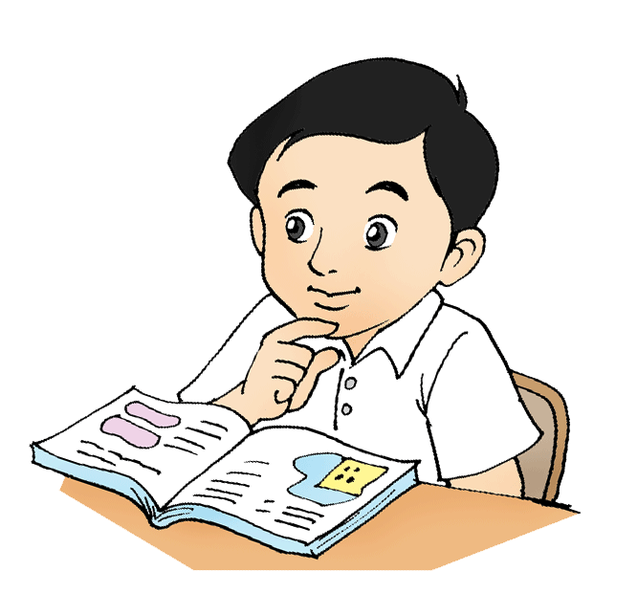
اللُّغَةُ الْعَرَبِيَّةُ – العَوْدَةُ إِلَى الْمَدْرَسَةِ
هَيَّا نَقرَأْ
عُدْنا وَالشَّوْقُ بِأَعْيُنِنا ... وَبُذورُ الْخَيْرِ بِأَيْدينا
عُدْنا وَسَنُكْمِلُ رِحْلَتَنا ... وَدُروبُ الْعِزِّ تُنادينا
مِنْ بَعْدِ غِيابٍ جِئْناكِ ... يا مَدْرَسَتي ما أَبْهاكِ
لَنْ نَبْلُغَ مَجْداً لَوْلاكِ ... يَحْميكِ اللهُ وَيَرْعاكِ
عُدْنا يافَجْرُ فَعُدْ مَعَنا ... وَامْلأ بِالْعِلْمِ مَرابِعَنا
فَالشَّوْقُ لَهُ قَدْ أَرْجَعَنا ... لِلدَّرْسِ فَأَطْرَبَ مَسْمَعَنا

Slide 4
اللُّغَةُ الْعَرَبِيَّةُ – العَوْدَةُ إِلَى الْمَدْرَسَةِ
أَضَعُ الرَّقْمَ المُناسِبَ بَيْنَ الْكَلِمَةِ وَمُرادِفِها:
تَدْريبُ 1
مُرادِفُها | الْكَلِمَةُ
أَسْعَدَ | 1.دُروبٌ
مُفْرَدُهَا مُرَّبع، مَنْزِلٌ أَو دَارٌ،مَكَانٌ يُقَامْ فِيهِ زَمَنُ الرَّبِيعِ | 2.الْعِزُ
طُرُقٌ | 3.مَرَابِعَنا
الْشَرَفُ | 4.أَطْرَبَ
أَحْسَنَكَ ، أَجْمَلَكَ | 5.أَبْهَاكَ
4
3
1
2
5

Slide 5
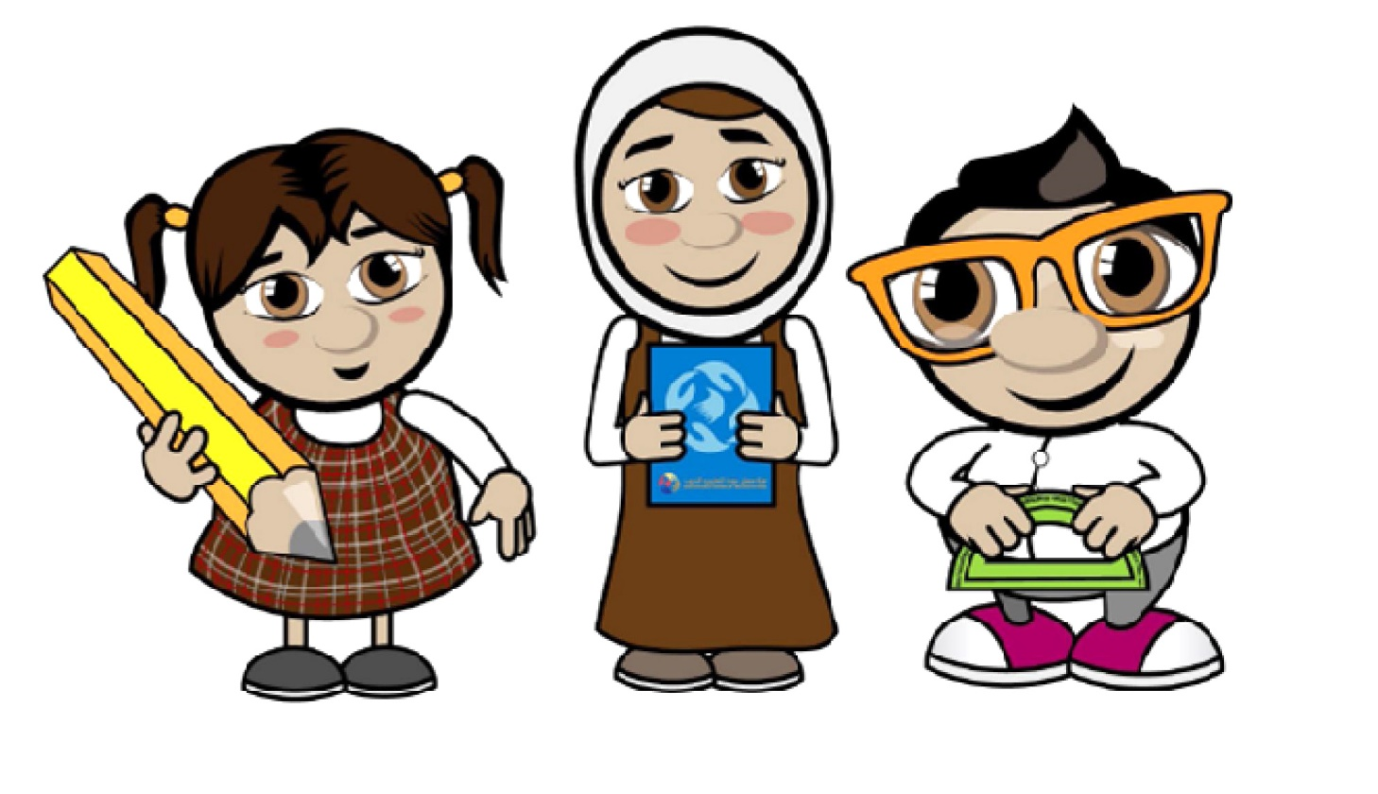
اللُّغَةُ الْعَرَبِيَّةُ – العَوْدَةُ إِلَى الْمَدْرَسَةِ
أُجيبُ عَنِ الأَسْئِلَةِ الآتيةِ، ثُمَّ أَقْرَأُ الإجابَةَ:
تَدْريبُ 2
1- مَنْ الْمُتَحَدِّثُ فِي هَذِهِ الْقَصيدَةِ؟
المُتَحَدِّثُ فِي هَذِهِ الْقَصيدَةِ الطُّلَابُ.
2- كَيْفَ عادَ الطُّلابُ إلى مَدارِسِهِمْ؟
عادَ الطُّلَابُ بِشوقٍ إِلى مَدارِسِهِمْ.

Slide 6
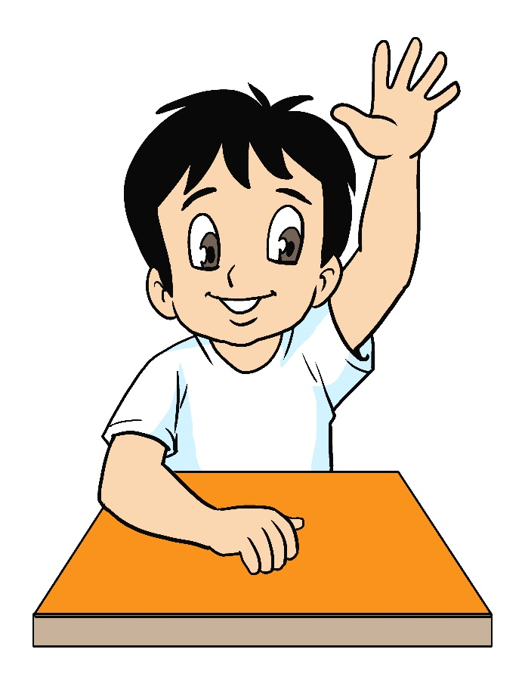
اللُّغَةُ الْعَرَبِيَّةُ – العَوْدَةُ إِلَى الْمَدْرَسَةِ
أُجيبُ عَنِ الأَسْئِلَةِ الآتية، ثُمَّ أَقْرَأُ الإجابَةَ:
3- مَتى يَطولُ غِيابُ الطُّلّابِ عَنْ مَدارِسِهِمْ؟
يَطولُ غِيابُ الطُّلّابِ عَنْ مَدارِسِهِمْ في العُطْلَةِ الصَّيفيةِ.
4- كَيْفَ يَرَى الطُّلّابُ مَدْرَسَتَهُمْ؟
يَرى الطُّلابُ مَدْرَسَتَهُمْ بِأَنَّها أَصْلُ مَجْدِهِمْ وَعُلُوّهِمْ.
5- بِماذا يَدْعو الطُّلّابُ لِمَدْرَسَتِهِمْ؟ وَعَلى ماذا يَدُلُ ذَلكَ؟
يَدْعو الطُّلابُ اللهَ أَنْ يَحْميها وَيَرْعاها ؛وَذَلِكَ يَدُلُ عَلى مَحَبَتِهِمْ لها.

Slide 7
اللُّغَةُ الْعَرَبِيَّةُ – العَوْدَةُ إِلَى الْمَدْرَسَةِ
أُجيبُ عَنِ الأَسْئِلَةِ الآتية، ثُمَّ أَقْرَأُ الإجابَةَ:
ماذا يَنْتَظِرُ طُّلّابُ الْعِلْمِ فِي الْمُسْتَقْبَلِ؟
يَنْتَظِرُ الطُّلابُ أَنْ يَمْلأَ الْعِلَمُ طُرُقَهُمْ وَبِهِ تَتَحَقَّقُ أَحْلَامَهُمْ.
أَخْتارُ الإِجابَةَ الصَّحيحَةَ :
يُطْرِبُ مَسامِعَ الطُّلابِ، كَما وَرَدَ فِي الْبَيْتِ السَّادِسِ هو:
صَوْتُ الدَّرْسِ صَوْتُ الجَرَسِ صَوْتُ الطُّلابِ

Slide 8
وَفَّقَكَ الله

